Slide 1
EL
PAGO
DEL
PECADO
ROMANOS 6:23
EL
REGALO
DE
DIOS
y
ROMANOS 6:23

Slide 2
INTRODUCCIÓN
ROMANOS 6:23
 Este es uno de los gran versículos de la Biblia.
 Aunque corto, este verso es muy significante por lo que enseña.
 En realidad es un resumen del Evangelio!

Slide 3
Interesantemente el verso esta lleno de contrastes….
= pecado contra Dios
= salario contra regalo
= vida contra muerte
En esta lección vamos a considerar……..

Slide 4
ROMANOS 6:23
EL
PAGO
DEL
PECADO
EL
REGALO
DE
DIOS
y

Slide 5
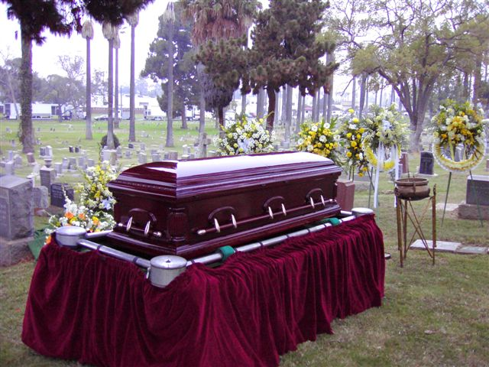
EL PAGO DEL PECADO
ES MUERTE FÍSICA

Slide 6
GEN 3:17-19
= Dios decretó la muerte física como consecuencia por la desobediencia
ROM 5:12
= Fue el pecado (desobediencia) de Adán que trajo la muerte física
= ROM 3:23; HEB 9:27
Porque todos pecamos, todos vamos a morir físicamente!

Slide 7
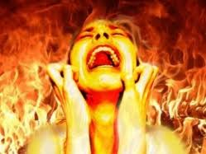
EL PAGO DEL PECADO
EL INFIERNO
ES MUERTE
ESPIRITUAL

Slide 8
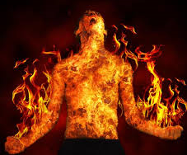
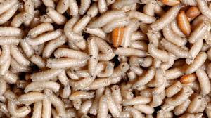
REV 21:8
= Es la “Muerte Segunda” (Infierno)
MT 25:41; MR 9:43-44
Fuego Eterno;
Inextinguible
MR 9:44,48
Una sensación de estar lleno de gusanos que continuamente te comen!

Slide 9
EZE 18:4; 2 TES 1:6-9
= Es “Eterna Separación de Dios”
MUERTE
ESPIRITUAL
Hombre
Dios

Slide 10
EL REGALO DE DIOS
ES VIDA
ETERNA

Slide 11
GEN 2:7; HCH 17:25
= Dios nos dio vida física que es temporal y nos dio un espíritu que es eterno; ambos son un regalo de Dios!
¿Qué es vida eterna que Dios nos regala?
JN 14:1-3
= Es con Cristo
1 TES 4:16-17
= Es Para Siempre
SAL 23:6
= Es en Cielo
Vida
Eterna

Slide 12
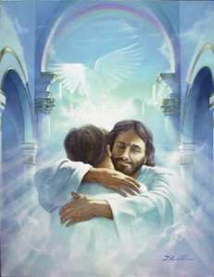
CONCLUSION
EL CIELO
EL PAGO
DEL PECADO
EL INFIERNO
EL REGALO
DE DIOS
LA DECISIÓN ES TUYA!

